Slide 1
Xây Dựng Ứng Dụng
Bài báo cáo học phần khai khoáng dữ liệu – nhóm 1 – sáng 4
Phân loại văn bản của 10 lĩnh vực
Sinh viên thực hiện:
Giảng viên hướng dẫn:
* Nguyễn Tấn Pil – B1812295
* Nguyễn Thanh Tâm – B1812301
* TS. Lưu Tiến Đạo

Slide 2
Giới thiệu tập dữ liệu
Tiền xử lý dữ liệu
Thiết kế và cài đặt giải thuật
Kiểm thử và đánh giá
Kết luận và hướng phát triển

Slide 3
GIỚI THIỆU VỀ TẬP DỮ LIỆU
1. Giới thiệu tập dữ liệu
2. Tiền xử lý
3. Giải thuật
4. Kiểm thử & đánh giá
5. Kết luận
Tập dữ liệu gồm 81.132 mẫu tin gồm 1 cột thuộc tính “text” và 1 cột nhãn “label”, trong đó:
Cột thuộc tính: là các bài báo dưới dạng văn bản
Cột nhãn gồm có 10 nhãn tương ứng với 10 lĩnh vực: thể thao, chính trị xã hội, pháp luật, sức khỏe, đời sống, văn hóa, thế giới, kinh doanh, vi tính, khoa học
Kích thước tập dữ liệu
1

Slide 4
GIỚI THIỆU VỀ TẬP DỮ LIỆU
1. Giới thiệu tập dữ liệu
2. Tiền xử lý
3. Giải thuật
4. Kiểm thử & đánh giá
5. Kết luận
Mô tả tập dữ liệu
2

Slide 5
TIỀN XỬ LÝ DỮ LIỆU VĂN BẢN
1. Giới thiệu tập dữ liệu
2. Tiền xử lý
3. Giải thuật
4. Kiểm thử & đánh giá
5. Kết luận
Tiền xử lý dữ liệu là quá trình chuẩn hóa dữ liệu và loại bỏ các thành phần không có ý nghĩa cho việc phân loại văn bản.
Dữ liệu ban đầu
Tiền xử lý
Dữ liệu đã được xử
Quá trình phân loại
Quá trình xử lý dữ liệu này giúp cải thiện chất lượng dữ liệu, chuẩn bị các đặc tính tốt nhất nhằm nâng cao kết quả khi huấn luyện mô hình.
3

Slide 6
TIỀN XỬ LÝ DỮ LIỆU VĂN BẢN
1. Giới thiệu tập dữ liệu
2. Tiền xử lý
3. Giải thuật
4. Kiểm thử & đánh giá
5. Kết luận
Tiền xử lý dữ liệu tiếng Việt cho bài toán phân loại văn bản gồm:
Đưa về chữ viết thường
Xóa các chữ số
Loại bỏ ký tự đơn, bắt đầu bằng ký tự đơn và khoảng trắng
Chuẩn hóa về Unicode dựng sẵn
Chuẩn hóa kiểu gõ dấu tiếng Việt
Loại bỏ các từ lặp lại
Tách từ tiếng Việt
Loại bỏ các từ dừng
Nóng bỏng cuộc chiến trụ hạng tại V-League 2000
Tiền xử lý
nóng_bỏng cuộc_chiến trụ hạng v league
Tiền xử lý văn bản
4

Slide 7
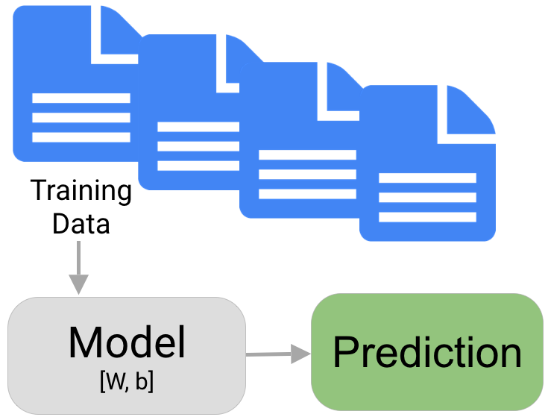
CÁC GIẢI THUẬT SỬ DỤNG
1. Giới thiệu tập dữ liệu
2. Tiền xử lý
3. Giải thuật
4. Kiểm thử & đánh giá
5. Kết luận
Các mô hình có trong hệ thống:
Mô hình Naive Bayes(MultinomialNB từ Sklearn)
Mô hình Support Vector Machine(SVC từ Sklearn)
Mô hình Decision Tree(DecisionTreeClassifier từ Sklearn)
Mô hình Logistic Regression(LogisticRegression từ Sklearn)
Mô hình PhoBERT
Quá trình phân loại
5

Slide 8
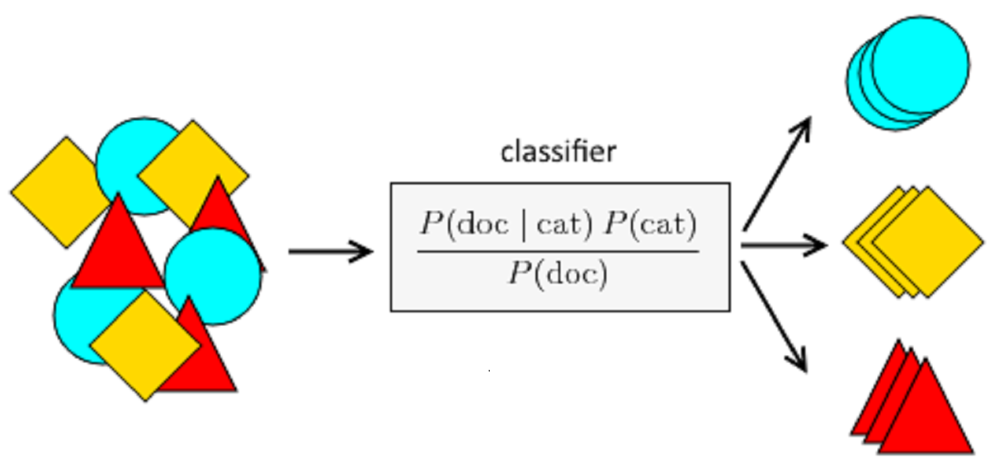
CÁC GIẢI THUẬT SỬ DỤNG
1. Giới thiệu tập dữ liệu
2. Tiền xử lý
3. Giải thuật
4. Kiểm thử & đánh giá
5. Kết luận
Giải thuật Naive Bayes
Naive Bayes là một thuật toán phổ biến trong máy học được đánh giá là một trong những phương pháp có hiệu năng cao nhất khi phân lớp văn bản.
Thuật toán được mô hình hóa dựa trên định lý Bayes về lý thuyết xác suất để đưa ra các phán đoán cũng như phân loại dữ liệu.
Mô hình Naive Bayes
6

Slide 9
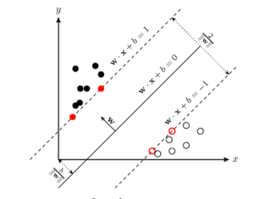
CÁC GIẢI THUẬT SỬ DỤNG
1. Giới thiệu tập dữ liệu
2. Tiền xử lý
3. Giải thuật
4. Kiểm thử & đánh giá
5. Kết luận
Giải thuật SVM (Support Vector Machine)
SVM là một thuật toán học máy có giám sát được sử dụng phổ biến trong các bài toán phân lớp.
Rất hiệu quả với các bài toán mà dữ liệu có số chiều lớn như các vector biểu diễn văn bản.
Là bộ phân lớp chính xác nhất cho bài toán phân lớp văn bản do tốc độ phân lớp rất nhanh và hiệu quả.
Mục tiêu của thuật toán là tìm được khoảng cách biên lớn nhất để tạo được kết quả phân loại tốt nhất.
Siêu phẳng trong không gian 2 chiều
7

Slide 10
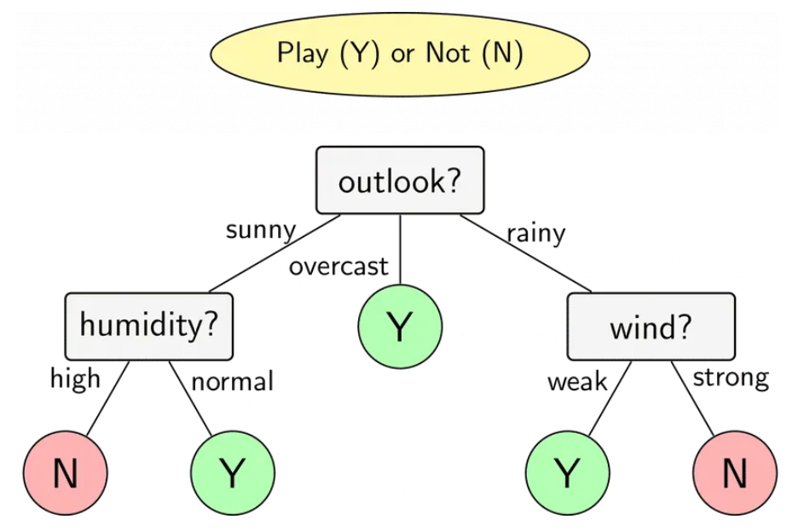
CÁC GIẢI THUẬT SỬ DỤNG
1. Giới thiệu tập dữ liệu
2. Tiền xử lý
3. Giải thuật
4. Kiểm thử & đánh giá
5. Kết luận
Giải thuật cây quyết định (Decision Tree)
Cây quyết định(Decision Tree) là một cây phân cấp có cấu trúc, sử dụng các luật để dự đoán.
Kết quả sinh ra dễ diễn dịch(if … then …)
Khá nhanh, đơn giản, hiệu quả được sử dụng nhiều
Giải quyết cho bài toán phân lớp và hồi quy
Làm việc với kiểu dữ liệu số và liệt kê
Sử dụng các luật để dự đoán phần tử mới đến
Cây quyết định
8

Slide 11
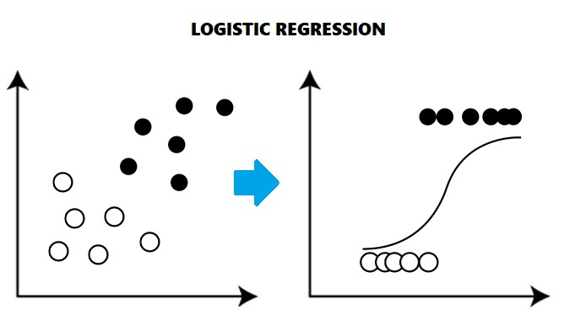
CÁC GIẢI THUẬT SỬ DỤNG
1. Giới thiệu tập dữ liệu
2. Tiền xử lý
3. Giải thuật
4. Kiểm thử & đánh giá
5. Kết luận
Giải thuật Logistic Regression
Logistic Regression là kỹ thuật phân lớp bằng phương pháp thống kê.
Giải thuật tìm ra mô hình phù hợp nhất để mô tả mối quan hệ giữa biến phụ thuộc và biến độc lập.
Đánh giá dựa vào khoảng sai số giữa giá trị thực tế với giá trị dự đoán (hàm chi phí).
Mô hình Logistic Regresion
9

Slide 12
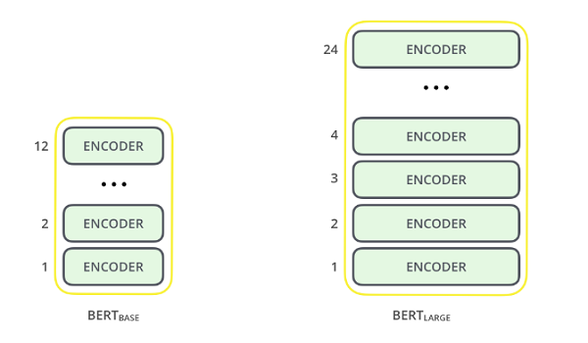
CÁC GIẢI THUẬT SỬ DỤNG
1. Giới thiệu tập dữ liệu
2. Tiền xử lý
3. Giải thuật
4. Kiểm thử & đánh giá
5. Kết luận
Mô hình PhoBERT
PhoBERT là một mô hình pre-trained được huấn luyện chỉ dành cho tiếng Việt, được phát triển bởi VinAI.
Kiến trúc PhoBERT gồm 2 phiên bản:
PhoBERTbase
PhoBERTlarge
Mô hình sử dụng RDRSegmenter của VnCoreNLP để tách từ, fastBFE để phân đoạn, kỹ thuật Adam tối ưu hóa mô hình.
Kiến trúc PhoBERT
10

Slide 13
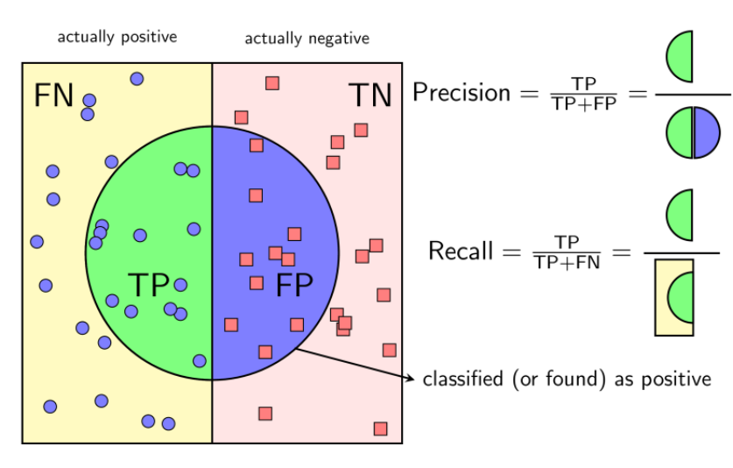


KIỂM THỬ VÀ ĐÁNH GIÁ
1. Giới thiệu tập dữ liệu
2. Tiền xử lý
3. Giải thuật
4. Kiểm thử & đánh giá
5. Kết luận
Phương pháp đánh giá mô hình
F1 score: là chỉ số cân bằng giữa độ chính xác (Precision)và độ bao phủ(Recall). F1 score càng cao thì bộ phân lớp càng tốt.
Accuracy score: là tỉ lệ giữa tổng các phần tử dự đoán đúng trên tổng các phần tử.
Các phân lớp để đánh giá
11

Slide 14
KIỂM THỬ VÀ ĐÁNH GIÁ
1. Giới thiệu tập dữ liệu
2. Tiền xử lý
3. Giải thuật
4. Kiểm thử & đánh giá
5. Kết luận
Đánh giá các mô hình huấn luyện
Độ chính xác các mô hình
12

Slide 15
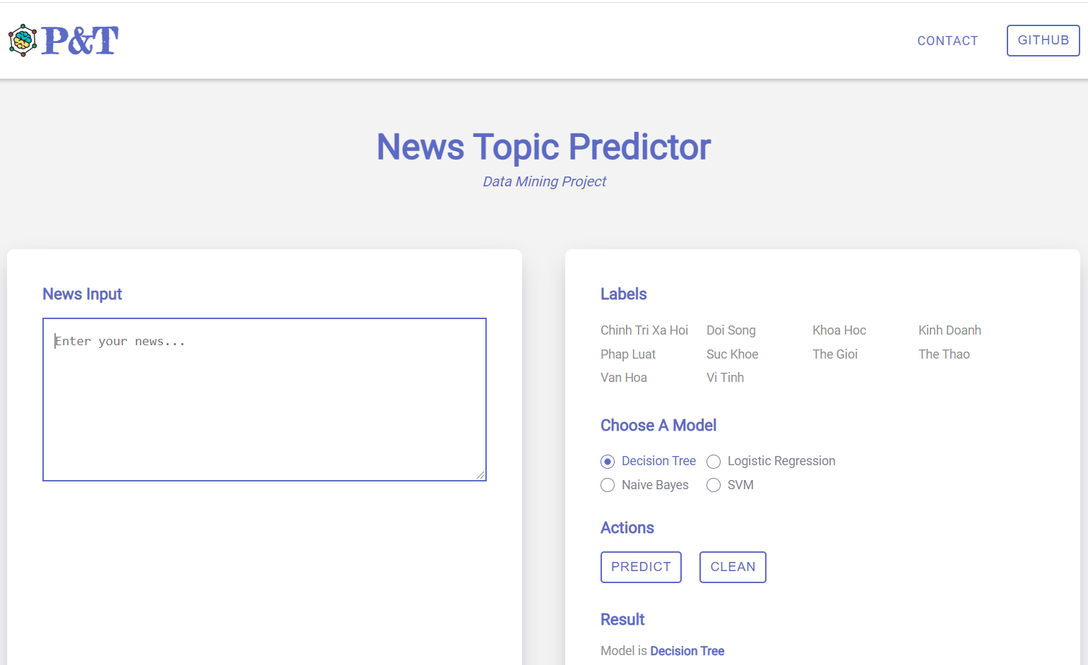

DEMO SẢN PHẨM
1. Giới thiệu tập dữ liệu
2. Tiền xử lý
3. Giải thuật
4. Kiểm thử & đánh giá
5. Kết luận
Website đánh giá
13

Slide 16
KẾT LUẬN VÀ HƯỚNG PHÁT TRIỂN
1. Giới thiệu tập dữ liệu
2. Tiền xử lý
3. Giải thuật
4. Kiểm thử & đánh giá
5. Kết luận
Hạn chế
Một số mô hình học có độ chính xác chưa cao.
Mô hình Decision Tree bị là overfitting với tập dữ liệu train.
Thời gian dự đoán nhãn trên website còn chậm.
Hướng phát triển
Đưa mô hình PhoBERT lên production.
Thêm tính năng xác nhận nhãn sau khi dự đoán, nếu nhãn dự đoán và nhãn thực tế không chính xác thì có thể thêm vào tập dữ liệu để bổ xung dữ liệu.
Thu thập thêm dữ liệu của các phân lớp ít dữ liệu hơn.
14

Slide 17

Cảm ơn thầy
và các bạn đã lắng nghe!

